Slide 1
ИТОГОВАЯ АТТЕСТАЦИОННАЯ РАБОТА
Информационная система
контроля доступа учащихся
Python / Flask / PostgreSQL / RFID/NFC
Куликов Н.Н. / Программа «Python-разработчик» / ИТМО / 2026

Slide 2
Проблема и цель
2
Ручной учет
Контроль проходов
Информирование
Человеческий фактор
Задержка информации
UID → ученик → IN/OUT
Журнал + уведомление родителю
Цель: автоматизировать учет доступа и обеспечить проверяемую историю событий

Slide 3
Аналоги: 4 релевантных решения
3
PERCo.Школа
Safer School
Безопасная школа
RusGuard
СКУД + посещаемость + уведомления
500+ ОУ / Telegram / СКУД
Проходы / Фотофиксация / Личный кабинет
Отраслевое решение для школ/вузов
Коммерческие системы шире.
Дипломный проект - прозрачный учебный прототип с аудитом

Slide 4
Роли и доступ
4
Сисадмин
Директор
Завуч
Охранник
Родитель
Полный доступ
Данные + Аудит
Справочники + Журнал
Проходы
Свои события
Логин и Пароль / без ЕСИА

Slide 5
Архитектура
5
Браузер
HTML / CSS
Flask
маршруты и роли
Python-сервисы
бизнес-логика
PostgreSQL
данные и аудит
Веб-интерфейс: обновление приложения не требуется на каждом рабочем месте

Slide 6
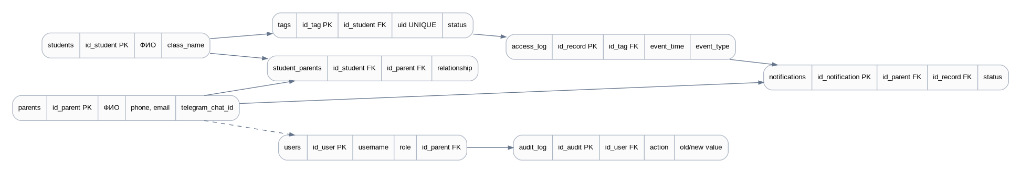
База данных
6
PK/FK / UNIQUE UID / Проверка статусов / Миграции без удаления данных

Slide 7
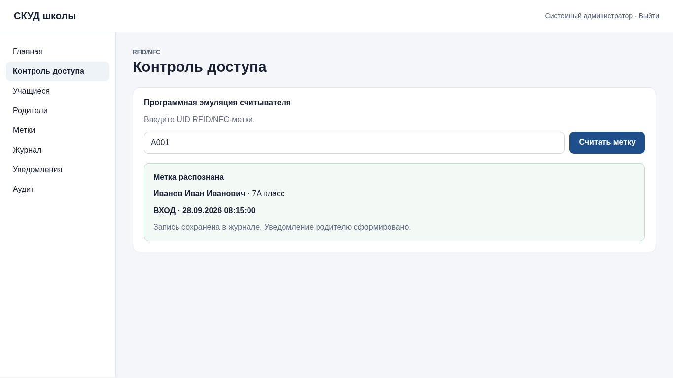
Основной сценарий RFID/NFC
7

Slide 8
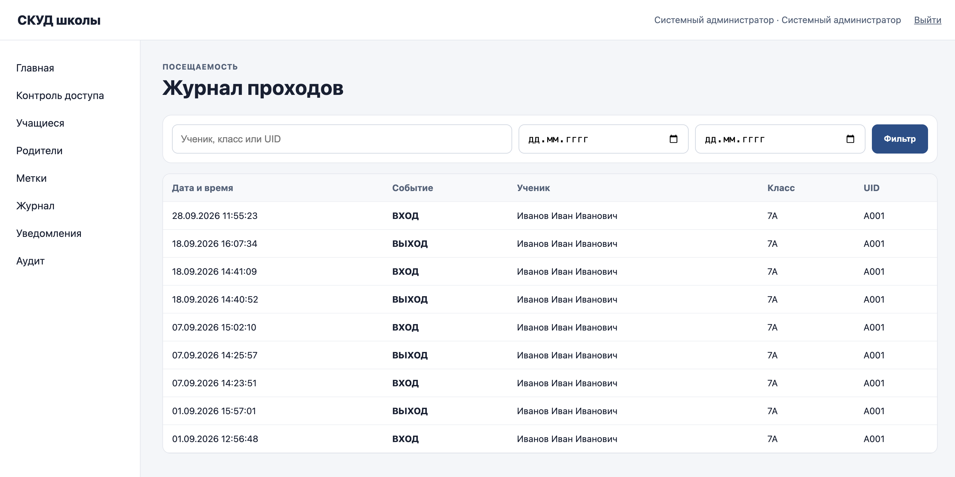
Журнал посещений
8
Поиск по ученику / Классу / UID / Фильтр по датам

Slide 9
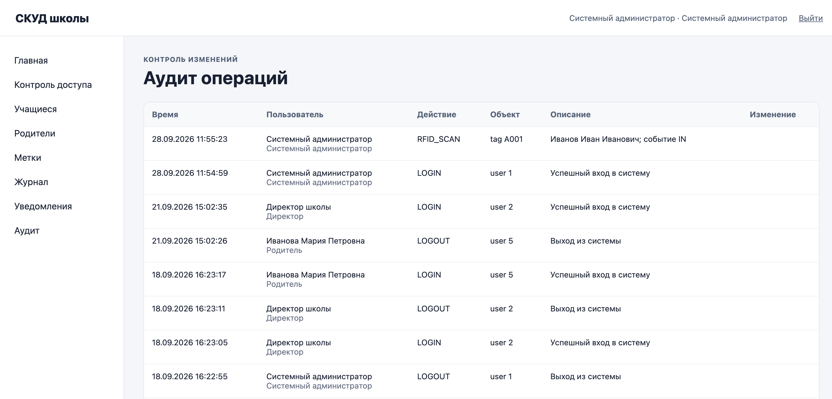
Аудит операций
9
LOGIN / RFID_SCAN / CREATE / UPDATE / DELETE / Старое - Новое значение

Slide 10
Уведомления
10
1. PostgreSQL
2. Веб-интерфейс
3. Статус
Уведомление создается
в транзакции
Просмотр родителем
в системе
Уведомление хранится
в PostgreSQL
Telegram / SMS / push — перспектива развития

Slide 11
Тестирование
11
pytest
Ручное тестирование
5 модульных тестов
IN/OUT · текст уведомления
Результат: 5 passed
50 тест-кейсов
пошаговые действия
3 примера в записке
Проверены роли / RFID / CRUD / Журнал / Уведомления / Аудит

Slide 12
Результат и развитие
12
Реализовано
Ограничение
Дальше
Веб-приложение
PostgreSQL
5 ролей
CRUD + аудит
Нет физического
RFID/NFC-считывателя
и турникета
Контроллеры вход/выход
Электронный дневник
Расширенная отчетность
SMS/Telegram иформирование
Спасибо за внимание!

